Slide 1
Lietojumprogrammu izstrāde Microfoft Visual Studio .NET vidē
Marina Uhanova
marina.uhanova@cs.rtu.lv
Informātikas un programmēšanas katedrās docente

Slide 2
Laboratorijas darbu uzdevumus var atrast:
Intenet: www.inbox.lv
Lietotaja vārds: rtustud
Parole: students
Temats: C#

Slide 3
Microsoft .NET
MSIL kods
Pirmsprogramma valodā C#, VB.NET, VJ#, Managed C++, ...
JIT
kompilatori
.NET Framework
CRL (Common Language Runtime)
.NET Framework
Class Library
Win 32

Slide 4
.NET salikumi (assembly)
Priekšrocības:
Nav nepieciešama ierakstīšana reģistrā
Atbrīvo no DLL murga
Vienkāršo programmas instalāciju
Satur:
IL kodu
metadatus

Slide 5
.NET vides iespējas
Windows Forms
ADO.NET
.NET Remoting
ASP.NET
  Web Forms
  Web Services

Slide 6
Valoda C#
Tika izstrādāta speciāli .NET videi
Ir pilnīgi objektorientēta valoda
Nodrošina vienotu tipu sistēmu (visi tipi ir atvasināti no tipa System.Object)
Ir līdzīga valodām C++ un Java

Slide 7
C# atšķirības no C++
C# valodai ir vienkāršāka sintakse
Nav rādītāju
Operācijas -> un :: ir aizvietotas ar operāciju punkts (.)
C# valodā nav iespējams izveidot klasi, kas ir vairāku klašu pēctecis
C# valodā visi mainīgi tiek inicializēti automātiski

Slide 8
C# atšķirības no Java
C# ir pilnīgi integrēta ar COM standartu
Vajadzīgi C# programmai Enterprise līmeņa dienesti ir integrēti Windows vidē

Slide 9
Vienkāršāka programma valodā C#
using System;
public class Hello
{
public static void Main(string [] args)
{
Console.WriteLine("Hello World!");
Console.WriteLine(
"There were {0} arguments", args.Length);
}
}

Slide 10
Metodes Main apraksta piemēri:
public static void Main()
public static int Main(string [] args)
public static void Main(string [] args)

Slide 11
Komentāri
Komentāra sākumu ir jāatzīmē ar simboliem /*, bet komentāra beigās ar */.
Jebkuras simbolu virknes, kas atrodas aiz simboliem // līdz rindas beigām arī tiek uzskatītas par komentāru.

Slide 12
Konsoles ievades-izvades operācijas (klase System.Console)
string str1 = "Console";
string str2 = "System";
Console.WriteLine(
"{0} is a class in the {1} namespace",
str1, str2);
int i = 5;
Console.WriteLine(i);

Slide 13
Konsoles ievades-izvades operācijas (klase System.Console)
Simbolu virknes ievade
  string s = Console.ReadLine();
  Console.WriteLine("Hello, {0}", s);
Simbola koda ievade
  int i = Console.Read();
  Console.WriteLine(i);
Skaitļu ievade
  string str = Console.ReadLine();
  int i = Int32.Parse(str);

Slide 14
Mainīgo veidi
Statiskie mainīgi
Eksemplāra mainīgi
Lokālie mainīgi
Masīva elementi
Formālie parametri

Slide 15
Statiskie mainīgi
Lauki, kas tiek aprakstīti ar modifikatoru static un kas eksistē visā programmas izpildes laikā
public class MyCls
{
static int x=4;
...
}

Slide 16
Eksemplāra mainīgi
Laiki, kas aprakstīti klases vai struktūras robežās bez modifikatora static
public class MyCls
{
decimal d = 2.1414;
...
}

Slide 17
Lokālie mainīgi
Mainīgie, kas tiek aprakstīti kādas metodes iekšā. Pie šiem mainīgiem var piekļūt tikai atbilstošajā metodē
public class MyCls
{
char MyFunc()
{
int x=4;
...
}
...
}

Slide 18
Masīva elementi
int [] numbers = {1, 3, 5, 7, 9};
numbers[0] = 2;

Slide 19
Formālo parametru veidi
Vērtības
Norādes
Vērtības, kas tiek nodotas atpakaļ

Slide 20
Formālie parametri - vērtības
using System;
public class Val
{
static void AddTwo(int a)
{
a = a+2;
Console.WriteLine("a = {0}", a);
}
public static void Main()
{
int i = 7;
Console.WriteLine("i={0}", i); // i=7
AddTwo(i);
Console.WriteLine("i={0}", i); // i=7
}
}

Slide 21
Formālie parametri - norādes
using System;
class Reftest
{
static void Change(ref string x, ref string y)
{
string temp = x; x = y; y = temp;
}
public static void Main()
{
string s = "abc";
string t = "123";
Change(ref s, ref t);
Console.WriteLine(
"s = {0}, t = {1}", s, t);
// izvadīs s = 123, t = abc
}
}

Slide 22
Formālie parametri – vērtības, kas tiek dotas atpakaļ
using System;
class Outtest
{
static void Add(int x, int y, out int sum)
{
sum = x+y;
}
static void Main()
{
int i = 123;
int j = 321;
int k;
Add(i, j, out k);
Console.WriteLine("{0}+{1}={2}",
i, j, k);
}
}

Slide 23
Mainīgo tipi
Vērtības tipi
  Vienkāršie tipi
  Stuktūras
  Uzskaitījumi
Rādītāju tipi
Norādes tipi
  Simbolu virknes
  Masīvi
  Klases
  Interfeisi
  delegāti

Slide 24
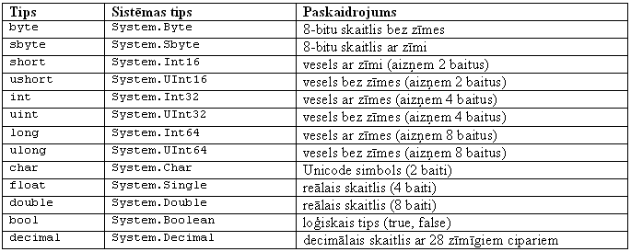
Vienkāršie tipi

Slide 25
Struktūras
[<public|private|internal>] struct <vārds> : [<interfeiss>]
{ <struktūras ķermenis>
}
Struktūras var saturēt:
Laukus
Īpašības
Metodes
Konstruktorus
Struktūras atšķirības no klasēm:
Nenodrošina mantošanu
Pieder pie vērtību tipiem

Slide 26
using System;
class Usestruct
{
struct point
{
public int x, y;
public point(int x, int y)
{
this.x = x;
this.y = y;
}
}
public static void Main()
{
point [] pt = new point [5];
for (int i=0; i<5; i++)
{
pt[i] = new point(i, i+2);
Console.WriteLine("point: {0},{1}",
pt[i].x, pt[i].y);
}
}
}

Slide 27
Vienkāršie tipi un struktūras
Visi vienkāršie (bāzes) tipi, kas tiek lietoti valodā C# ir struktūras. Piemēram, programmā var izmantot operatorus līdzīgus sekojošiem:
int i = 5;
Console.WriteLine(i.ToString());
vai:
Console.WriteLine(5.ToString());

Slide 28
Uzskaitījumi
Pēc būtības, uzskaitījumi ir veselas konstantes, kurām ir piešķirti ērti nosaukumi, piemēram:
enum Languages
{English, French, Spanish, German};
enum Languages
{English = 10, French, Spanish = 20,
German};

Slide 29
Masīvi (klases System.Array pēcteči)
int [] digits;
digits = new int [15];
digits = new int [] {1, 2, 3, 4, 5};
int [] numbers = {1, 3, 5, 7, 9};
for (int i=0; i<5; i++)
numbers[i] += 5;

Slide 30
Divdimensiju masīvi
int [,] mas = new int [10,10];
mas[5,6] = 7;
int [,,] mas3d = new int [2,3,5];

Slide 31
Saliktie masīvi (jagged array)
int [][] jmas = new int [2][];
jmas[0] = new int [4] {1, 2, 3, 4};
jmas[1] = new int [3] {1, 4, 9};
for (int i=0; i<2; i++)
{
Console.WriteLine("Element ({0})", i);
Console.WriteLine();
for (int j=0; i<jmas[i].Length; j++)
Console.WriteLine("{0}", jmas[i][j]);
}

Slide 32
Masīvu nodošana funkcijām
void writeArr(int [] numbers)

Slide 33
Operatora foreach izmantošana masīvu apstrādei
int [] num = new int [10];
...
foreach (int el in num)
{
Console.WriteLine(
"Masīva elements – {0}", el);
}

Slide 34
Simbolu virknes (System.String)
Tieši modificēt rindas ir aizliegts, rindu modificēšanai ir paredzētas klases string metodes, tādas kā:
Compare – kas salīdzina divas rindas
IndexOf – meklē vienu rindu citā rindā
Concat – saķēdē rindas
Insert – iestarpina vienu rindu citā
Remove – dzēš norādītus simbolus no rindas
ToLower, ToUpper – pārveido burtus mazos un lielos
Visas dotas metodes dod atpakaļ jaunu objektu

Slide 35
string str = "abcdef";
str.Remove(4, 1);
Console.WriteLine(str); // "abcdef"
str = str.Remove(4, 1);
Console.WriteLine(str); // "abcdf"

Slide 36
Masīvu izmantošana rindu modificēšanai
string str = "abcdifg";
char [] ach = str.ToCharArray();
ach[4] = 'e';
....
str = new String(ach);

Slide 37
Simbolu pārcilāšana ar for un foreach
foreach (char ch in str)
{
....
}
vai
for (int i=0; i<str.Length; i++)
{
char ch = str[i];
....
}
Abos piemēros mainīga ch vērtību var tikai lasīt

Slide 38
Operācijas
Aritmētiskas
  + - / * % ++ --
Attiecību
  < > <= >=
  != ==
Loģiskas
  && || !
Pārbaudes
  ?:
Bitsecīgas
  & | ^ ~
Piešķires
  = += -= *= ...
Nobīdes
  >> <<

Slide 39
Programmas vadības operatori - if
if (i > 10)
{
b = true;
}
else
{
b = false;
}

Slide 40
Programmas vadības operatori - switch
string s;
s = Console.ReadLine();
switch (s)
{
case "monday":
case "Monday":
Console.WriteLine("Jūs izvēlas Monday");
break;
case "tuesday":
case "Tuesday":
Console.WriteLine("Jūs izvēlas Tuesday");
break;
default:
Console.WriteLine("Kļūda!");
break;
}

Slide 41
Programmas vadības operatori - for
for (i=0; i!=10; i++)
{
Console.WriteLine(i);
}

Slide 42
Programmas vadības operatori - while
string ans = "y";
while (ans != "n")
{
Console.WriteLine("Input Number");
string s = Console.ReadLine();
int i = Int32.Parse(s);
int square = i*i;
Console.WriteLine("square = {0}",
square);
Console.WriteLine("Continue?(y/n)");
ans = Console.ReadLine();
}

Slide 43
Programmas vadības operatori - do
string ans = "y";
do
{
Console.WriteLine("Input Number");
string s = Console.ReadLine();
int i = Int32.Parse(s);
int square = i*i;
Console.WriteLine("square = {0}",
square);
Console.WriteLine("Continue?(y/n)");
ans = Console.ReadLine();
} while (ans != "n");

Slide 44
Programmas vadības operatori - foreach
int [] a = {1, ,3, 0, 2, 4};
foreach (int i in a)
{
Console.WriteLine(i);
}

Slide 45
Pārējas operatori
Pārējas operatoru goto, break, continue, return formāti ir tieši tādi, kā valodā C++

Slide 46
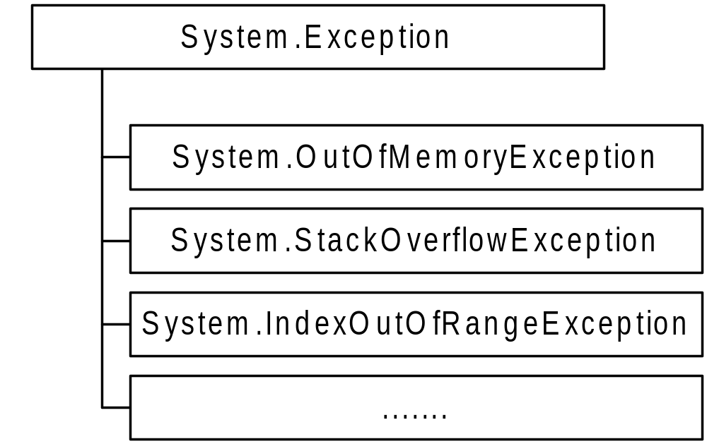
Izņēmumi

Slide 47
Izņēmumu apstrāde
Izņēmumu izveidošana
throw(new System.ArrayTypeMismatchException());
Izņēmumu apstrāde
try
<kods, kas var izraisīt kļūdu>
catch
<operatori, kurus ir jāizpilda, ja parādījās kļūda>
finally
<operatori, kurus ir jāizpilda neatkarība no tā, vai
bija izraisīta kļūda vai nē>

Slide 48
Izņēmumu apstrādes piemērs
try
{
int div = iprice/i;
}
catch (DivideByzeroException d)
{
Console.WriteLine("The {0} exception is caught ", d);
}
catch (Exception ex)
{
Console.WriteLine("The {0} exception is caught ", d);
}
finally
{
Console.WriteLine("iprice={0} i={1}", iprice, i);
}

Slide 49
Klases
<pieejas modifikators> class <nosaukums> : <bāzes klases nosaukums>
{
<klases ķermenis>
}

Slide 50
Klases – pieejas modifikatori
new - var norādīt tikai klasēm, kas ir aprakstītas citas klases iekšā, tiek lietots lai paslēptu klasi, mantotu no bāzes klases
public - atļauj jebkuram objektam piekļūt pie klases
protected - var norādīt tikai klasēm, kas ir aprakstītas citas klases iekšā, nozīme, ka atbilstoša klase ir pieejama tikai tekošā klasē un tās pēctečos
internal - klase ir pieejama tikai tajā salikumā, kurā atrodas klases apraksts

Slide 51
Klases – pieejas modifikatori
private - var norādīt tikai klasēm, kas ir aprakstītas citas klases iekšā, nozīme, ka atbilstoša klase ir pieejama tikai tajā klasē, kas satur tekošas klases aprakstu
abstract - norāda to, ka klasi var izmantot tikai kā bāzes klasi citu klašu veidošanai un dotas klases pamatā nedrīkst veidot objektus.
sealed - norada to, ka klasi nedrīkst izmantot kā bāzes klasi citu klašu veidošanai

Slide 52
using System;
public class Base1
{
public class Nested
{
public int a =25;
}
}
public class MyDerived : Base1
{
new public class Nested
{
public int a = 43;
}
public static void Main()
{
Nested s1 = new Nested();
Base1.Nested s2 = new Base1.Nested();
Console.WriteLine(s1.a); // 43
Console.WriteLine(s2.a); // 25
}
}

Slide 53
using System;
public abstract class Items
{
protected int item_code;
protected float price;
protected string name;
}
public class Books : Items
{
private int no_of_pages;
}
public class CD : Items
{
private int playing_time;
}
public class MyClass
{
public static void Main()
{
Books b1 = new Books();
CD cd1 = new CD();
Items i1 = new Items()
// kļūda!!! abstraktu klasi nevar realizēt!
}
}

Slide 54
Klases elementi
Konstantes
Lauki
Metodes
Īpašības
Notikumi
Indeksatori
Operatori
Konstruktori
Destruktori
Klases
Struktūras

Slide 55
Klases elementi - konstantes
public class Books1
{
public const string sort_code = "12-00-23";
....
}
public class Books2
{
public readonly string sort_code;
public Books(string code)
{
sort_code = code;
}
....
}

Slide 56
Klases elementi - lauki
class MyClass
{
public static int num1=1, num2;
....
}
Var izmantot modifikatorus: new, public, protected, internal, private, readonly, static (neatkarīgi no klases eksemplāru skaita tiek veidots tikai viens statiskais lauks visiem klases eksemplāriem)

Slide 57
Klases elementi - metodes
[<modifikatori>] <tips> <metodes vārds> (<parametri>)
{
<metodes ķermenis>
}
Var izmantot modifikatorus: new, public, protected, internal, private, static, virtual, override, extern, abstract
virtual un override - nodrošina polimorfizmu
extern - realizācijas kods atrodas ārpus klases robežām un nav pierakstīts valodā C#
abstract - metode ir realizēta klases pēctečos

Slide 58
using System;
public class Items
{ public void display()
{ Console.WriteLine("Items");
}
....
}
public class Books : Items
{ public new void display()
{ Console.WriteLine("Books");
}
....
}
public class MainClass
{ public static void Main()
{ Items i1 = new Books();
i1.display(); // izvada "Items"
}
}

Slide 59
using System;
public class Items
{ public virtual void display()
{ Console.WriteLine("Items");
}
....
}
public class Books : Items
{ public override void display()
{ Console.WriteLine("Books");
}
....
}
public class MainClass
{ public static void Main()
{ Items [] i1 = new Items[20];
i1[0] = new Books();
i1[0].display(); // izvada "Books"
}
}

Slide 60
using System;
using System.Runtime.InteropServices;
class externModifierDemo
{
[DllImport("User32.dll")]
public static extern int
MessageBox(int i, string j, string k, int l);
public static int Main()
{
string str;
Console.Write("Input Message:");
str = Console.ReadLine();
return MessageBox(0, str,
"MessageBox is called from User32.dll",0);
}
}

Slide 61
Klases elementi - konstruktori
public class Books
{ private float price;
public Books()
{
price = 0;
}
public Books(float price)
{
this.price = price;
}
public float GetPrice()
{
return price;
}
}
....
Books b1 = new Books();
Books b2 = new Books(20);

Slide 62
Klases elementi - destuktori
public class Books
{
~Books (){....}
....
}

Slide 63
Klases elementi - destuktori
Lai programmas izpildīšanas beigu posmā, visu objektu destruktori tiktu izpildīti, ir jāizsauc metodi System.GC.RequestFinalizeOnShutdown, bet šajā gadījumā programma tiks aizvērta lēnāk
Ja pēc metodes Dispose darba izsaukt destruktoru vairs nav nepieciešams, tad atcelt destruktora izpildi var ar metodi System.GC.SupressFinalize (šo metodi parasti izsauc metodes Dispose beigās)

Slide 64
Klases elementi - īpašības
public class Book
{
private string title;
public string Title
{
get
{
return title;
}
set
{
title = value;
}
}
}

Slide 65
Klases elementi - indeksatori
class BookIndexer
{ private int [] Bookcollection = new int [50];
public int this [int index]
{
get
{
if (index<0 || index >=50)
return 0;
else
return Bookcollection[index];
}
set
{
if (!(index<0 || index>=50))
Bookcollection[index] = value;
}
}
}

Slide 66
Klases elementi - indeksatori
public class MainClass
{
public static void Main()
{
BookIndexer b = new BookIndexer();
b[3] = 256;
for (int i=0; i<=3; i++)
{
Console.WriteLine(
"Book Collection #{0}={1}", i, b[i]);
}
}
}

Slide 67
Klases elementi – delegāti
class MyClass
{
public void mymeth()
{ .... }
....
}
....
public delegate void mydel();
....
MyClass obj = new MyClass();
mydel d = new mydel(obj.mymeth);
d();

Slide 68
Klases elementi – delegāti
public delegate void Catdel();
class MyClass
{
....
public static void f1()
{ .... }
public static void f2()
{ .... }
public static void Main()
{
Catdel l = new Catdel(f1);
Catdel m = new Catdel(f2);
Catdel r;
r = l+m;
....
r();
}
}

Slide 69
Klases elementi – notikumi
Lai programmā izmantotu notikumus ir nepieciešams:
izveidot delegātu;
izveidot klasi, kas ir notikumu avots, un dotajā klasē:
  ar vārda event palīdzību ir jāapraksta notikumu, kas pēc savas būtības ir delegāts
  jānodefinē metodes, kas izraisa notikumu
izveidot notikumu saņēmēja klasi, kurā aprakstīt metodes, paredzētas notikumu apstrādei.

Slide 70
Klases elementi – notikumi
Delegāts un notikumu avots
public delegate void EventDemoDel();
public class Share
{
public event EventDemoDel MyEvent;
public void Method1()
{
if (MyEvent != null)
MyEvent();
}
}

Slide 71
Klases elementi – notikumi
Notikumu saņēmējs
public class Class1
{
static private void MyEventHandler()
{
Console.WriteLine("Event occured");
}
static public void Main()
{
Share a1 = new Share();
a1.MyEvent += new
EventDemoDel(MyEventHandler);
a1.Method1();
}
}

Slide 72
Klases elementi – operatori
class Point
{
public int x, y;
public Point(int xx, int yy)
{
x = xx; y = yy;
}
public static Point operator +(Point a, point b)
{
return (new Point(a.x+b.x, a.y+b.y));
}
}
....
Point a = new Point(3,5);
Point b = new Point(6,8);
Point c = a+b;

Slide 73
Interfeisi
Interfeiss ir norādes tips, kas satur tikai abstraktus elementus. Par interfeisa elementiem var kalpot:
notikumi
metodes
īpašības
indeksatori

Slide 74
public delegate void DemoEvent(Idemo sender);
public interface Idemo
{
void SomeFunc(int i);
int SomeProperty { set; }
event DemoEvent SomeEvent;
int this [int index] {get; set; }
}
class DemoClass : Idemo
{
public void SomeFunc(int i) { .... }
public int SomeProperty { set { .... } }
public int this [int index]
{get { .... } set { .... } }
public event DemoEvent SomeEvent;
....
}

Slide 75
Kolekcijas
(vārdu telpa System.Collections)
System.Array – fiksēta izmēra masīvs
ArrayList – masīvs, kuru izmēru var mainīt dināmiski
Stack – elementu saraksts, kas ir izveidots pēc principa LIFO (last in first out)
Hashtable – elementu saraksts, kurā piekļūt pie elementa var ar atslēga palīdzību
SortedList – piekļūt pie saraksta elementiem var ar indeksa palīdzību

Slide 76
Kolekcijas
(vārdu telpa System.Collections)
Queue – elementu saraksts, kas ir izveidots pēc principa FIFO (first in first out)
BitArray – karodziņu true/false vai on/off saraksts
StringCollection – rindu saraksts, piekļūt pie saraksta elementa var izmantojot indeksu
NameValueCollection – rindu saraksts, kurā piekļūt pie elementa var pēc atslēgas vai pēc indeksa

Slide 77
Kolekcijas – klase ArrayList
ArrayList al = new ArrayList();
al.Add("zero");
al.Add("two");
al.Insert(1, "one");
Console.WriteLine(
"Capacity={0}, Count={1}, Item1={2}",
al.Capacity, al.Count, al[1]);
// izvada: 16 3 one

Slide 78
Rezervēti vārdi this un base
Vārdi this un base var būt izmantoti tikai konstruktoros vai nestatiskās metodēs.
Vārds this dod iespēju piekļūt pie tekoša objekta metodēm, bet vārds base – pie bāzes klases elementiem, paslēptiem ar tekošas klases elementiem ar līdzīgiem vārdiem.

Slide 79
Vārdu telpas
namespace BooksOnline
{
....
namespace Scientific
{
....
class Beginners
}
}
Pilns klases Beginners nosaumuns ir - BooksOnline.Scientific.Beginners
Lai saīsinātu nosaukumu, var izmantot direktīvu using. Piemēram:
using BooksOnline.Scientific;

Slide 80
Darbs ar failiem
Klase System.IO.FileStream
FileStream fs = new
FileStream("MyFile",
FileMode.Open,
FileAccess.Read,
FileShare.Read);
Byte [] anyBuffer = new Byte[fs.Length];
fs.Read(anyBuffer, 0, (int)fs.Length);
fs.Close();

Slide 81
Darbs ar teksta failiem
Darbu ar dažāda formāta failiem nodrošina sekojošas klases:
  System.IO.StreamReader
  System.IO.StreamWriter
Par rindu pārveidošanu Unicode formātā un atpakaļ atbild:
  System.Text.Encoding

Slide 82
Sekojoša programma katru reizi pēc palaišanas ieraksta tekstu vienā un tajā pat faila beigās:
using System;
using System.IO;
class StreamWriterDemo
{
public static void Main()
{
StreamWriter sw = new
StreamWriter(
"StreamWriterDemo.txt",
true);
sw.WriteLine(
"You ran the program on {0}",
DateTime.Now);
sw.Close();
}
}

Slide 83
Sekojoša programma izvada ekrāna faila saturu:
StreamReader sr = new StreamReader("MyData.txt");
string str;
while ((str=sr.ReadLine())!=null)
Console.WriteLine(str);
sr.Close();

Slide 84
Darbs ar bināriem failiem
FileStream
BinaryWriter
BinaryReader

Slide 85
Darbs ar failu sistēmu
Environment – dod iespēju saņemt informāciju par failu sistēmu
Path – piedāvā metodes failu vārdu analīzei
Directory – folderu veidošana un dzēsšana
File - failu kopēšana, dzēsšana, pārvietošana

